Slide 1







Slide 2

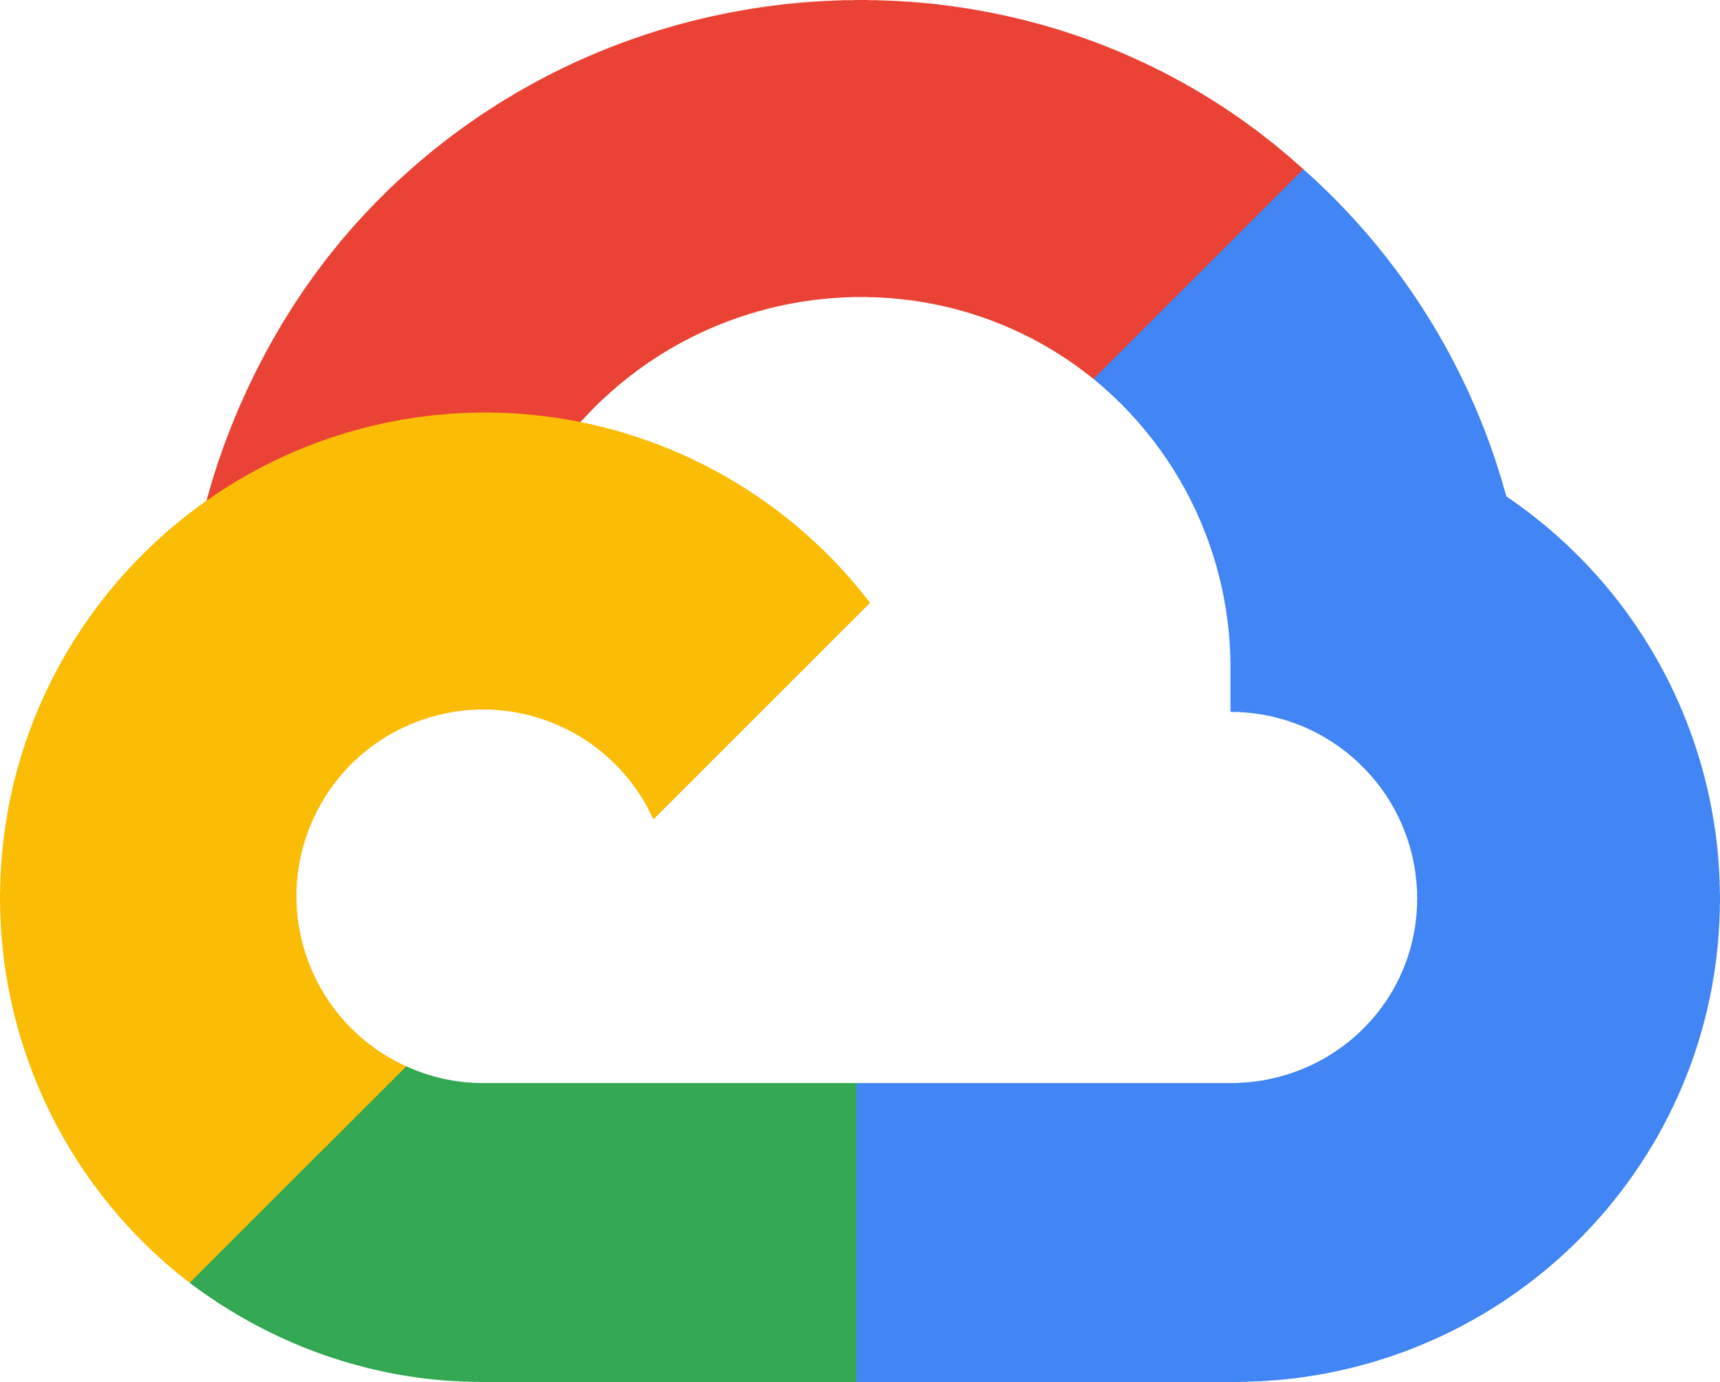

GIỚI THIỆU
Ra mắt vào năm 2006
Dịch vụ AWS có thể sử dụng để tạo và phát triển bất kì ứng dụng nào trên đám mây. Nó cung cấp các dịch vụ thông qua internet
Giới thiệu vào năm 2010
Tập hợp của các dịch vụ cloud để xây dựng, quản lý và phát triển ứng dụng trên mạng
Ra mắt vào năm 2008
Là dịch vụ Cloud cung cấp dịch vụ phát triển ứng dụng và tích hợp cho người dùng cuối
* Tính đến quý IV năm 2022 theo Synergy Research Group

Slide 3
THỊ PHẦN
Dẫn đầu với khoảng 32%
Sở hữu khoảng 11%
Sở hữu tới 23% thị phần
* Tính đến quý IV năm 2022 theo Synergy Research Group

Slide 4
TÍNH SẴN SÀNG
AWS có 84 khu vực trên 26 khu vực địa lý. Và sẽ sớm có thm 8 khu vực nữa trong tương lai
Có 54 vùng(với hơn 100 trung tâm lưu dữ liệu) có mặt ở hơn 140 quốc gia trên toàn cầu
Khả dụng trên 200 quốc gia trên toàn cầu
* Tính đến quý IV năm 2022 theo Synergy Research Group

Slide 5



GIÁ CẢ

Slide 6



ỨNG DỤNG

Slide 7





ỨNG DỤNG

Slide 8
ỨNG DỤNG

Slide 9
LỢI THẾ
AWS
Azure
GCP
Dễ dàng mở rộng và triển khai ứng dụng trên khắp thế giới.
Lựa chọn tốt cho các tổ chức đã sử dụng công nghệ của Microsoft
Mạng lưới cloud hàng đầu cho AI và machine learning
Hệ sinh thái đa dạng hơn 200 dịch vụ
Hỗ trợ nhiều hệ điều hành, ngôn ngữ lập trình
Sử dụng mạng lưới google toàn cầu nên hiệu suất và độ trễ cho người dung khắp thế giới được cải thiện.
Cộng đồng lớn, hỗ trợ tài liệu phong phú
Nhiều dịch vụ IoT và trí tuệ nhân tạo mạnh mẽ
GCP thường cung cấp giá cả cạnh tranh và có nhiều chương trình khuyến mãi để thu hút khách hàng mới

Slide 10
BẤT LỢI
AWS
Azure
GCP
Phức tạp trong việc sử dụng bạn đầu, nhiều dịch vụ cấu hình phức tạp
Giao diện người dùng không thân thiện
Số lượng dịch vụ không nhiều bằng AWS và Azure
Chi phí có thể cao nếu sử dụng không đúng cách
Dịch vụ tích hợp với môi trường Microsoft có thể giới hạn
Cộng đồng và tài liệu có thể kém phong phú

Slide 11





MỘT SỐ SẢN PHẨM Ở VIỆT NAM
Thành viên của Viettel
Cung cấp dịch vụ trung tâm dữ liệu hàng đầu Việt Nam
-2008
Là nhà cung cấp đám mây của tập đoàn VNG
-2017
Cung cấp các dịch vụ điện toán đám mây hiệu năng cao cùng với giải pháp thanh toán theo giờ, tháng, năm linh hoạt
-2020
Cung cấp bởi tập đoàn VNPT
Thuộc tập đoàn FPT
-2020

Slide 12
MỘT SỐ SẢN PHẨM Ở VIỆT NAM
Cho phép người dùng giám sát hiệu năng sử dụng và tìm kiếm đối tượng thông qua metadata.
Cảnh báo khi sử dụng gần đạt ngưỡng giúp bạn cân đối dung lượng linh hoạt.
Hỗ trợ giao thức S3 giúp khách hàng có thể tiếp tục sử dụng các client tool S3 đã quen thuộc
Chi phí cực rẻ. Khách hàng chỉ phải trả đúng theo nhu cầu sử dụng, nên sẽ tiết kiệm được chi phí rất lớn.
Cung cấp bởi tập đoàn VNPT
Thuộc tập đoàn FPT
-2020

